Slide 1


Росжелдор
Федеральное государственное бюджетное образовательное учреждение высшего образования
«Ростовский государственный университет путей сообщений»
ФГБОУ ВО РГУПС
КОНКУРС НАУЧНО-ТЕХНИЧЕСКОГО ТВОРЧЕСТВА
«ДОРОГА В БУДУЩЕЕ»
НОМИНАЦИЯ
«Действующая модель»
Автоматизированная мобильная станция двухкомпонентной лубрикации «Колобок»
Авторы:
Вишневецкий Андрей Денисович Махаев Алексей Дмитриевич
Тюкин Владислав Васильевич
Руководитель проекта:
Галкин Александр Вячеславович
Фомина Лариса Александровна

Slide 2
Цель проекта: Выяснить достоинства беспилотной автоматизированной системы лубрикации путем внедрения автоматической мобильной станции «КОЛОБОК», для применения в путевом хозяйстве, с последующим снижением бокового износа элементов стрелочных переводов и железнодорожного пути.

Slide 3
Задача проекта:
1 Исследование динамики процессов в системе «колесо-рельс»;
2.Моделирование с использованием теорий механики взаимодействия;
3 Автоматизация процесса лубрикации;
4 Управление трением на основе использования лубрикации.

Slide 4
Эффективность применения лубрикационной системы в железнодорожном транспорте.
уменьшение на 80 % износа колес и рельсов;
снижение на 30 % сопротивления движению;
резкое сокращение числа сходов с рельсов;
частичное снижение затрат энергии (на 6 – 10 %) за счет более легкого вписывания тележек подвижного состава в криволинейные участки пути;
улучшение плавности хода.

Slide 5
рельсосмазыватели необходимо устанавливать:
в каждой горловине станции однопутных и двухпутных участков, поскольку гребни колес проходящих поездов захватывает смазку рельсосмазывателей и разносят ее вдоль рельса в направлении движения поезда, рельсосмазыватели устанавливаются вблизи первого стрелочного перевода и с учетом месторасположения магистралей пневмоочистки стрелок;
на сортировочной горке перед стрелочным переводом, расположенным в голове горки;
возможна установка рельсосмазывателей по двум рельсовым нитям, в зависимости от количества правых и левых кривых;
при эксплуатации стрелочных переводов в кривых участках пути рельсосмазывателей устанавливают перед стрелкой на наружном рельсе в конце переходной кривой.

Slide 6
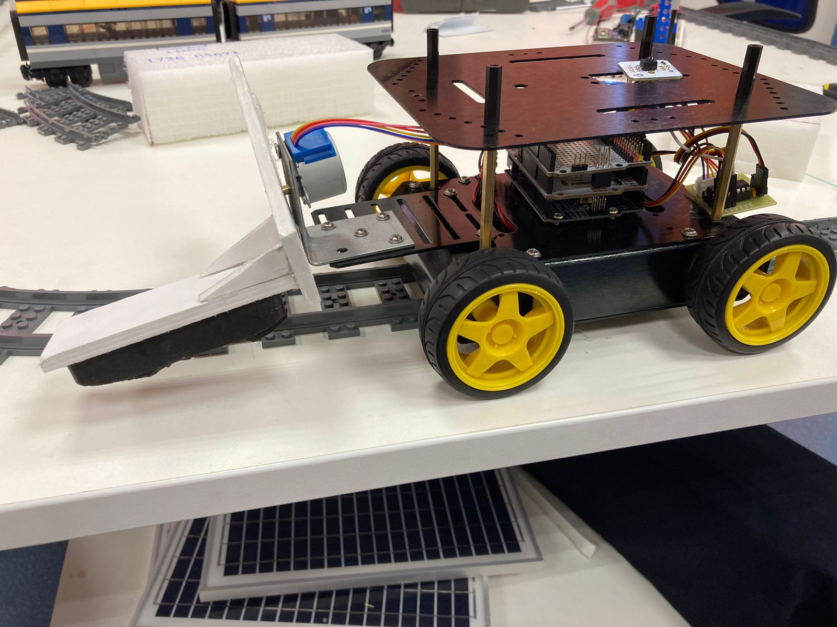
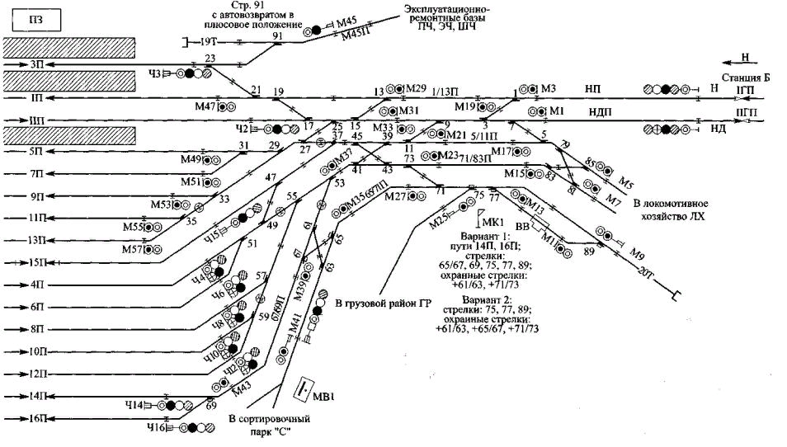
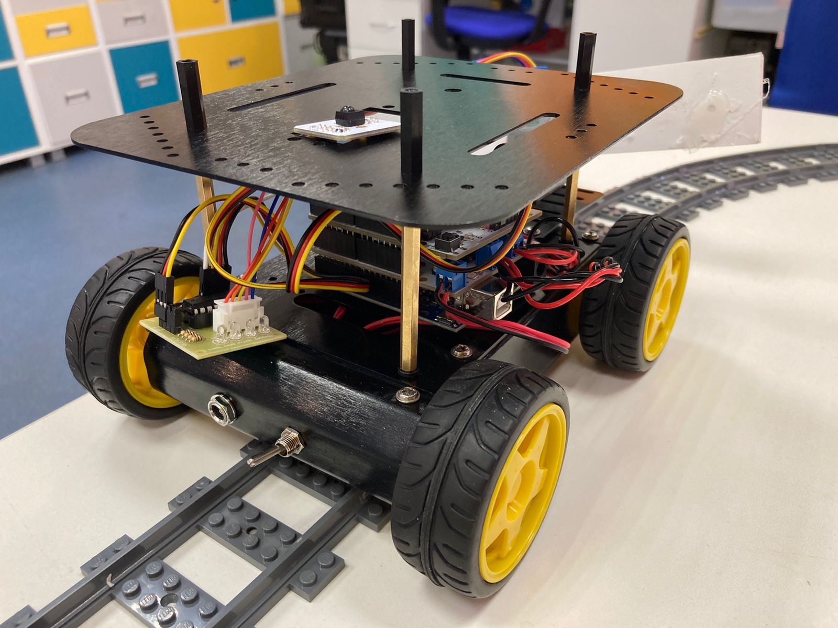
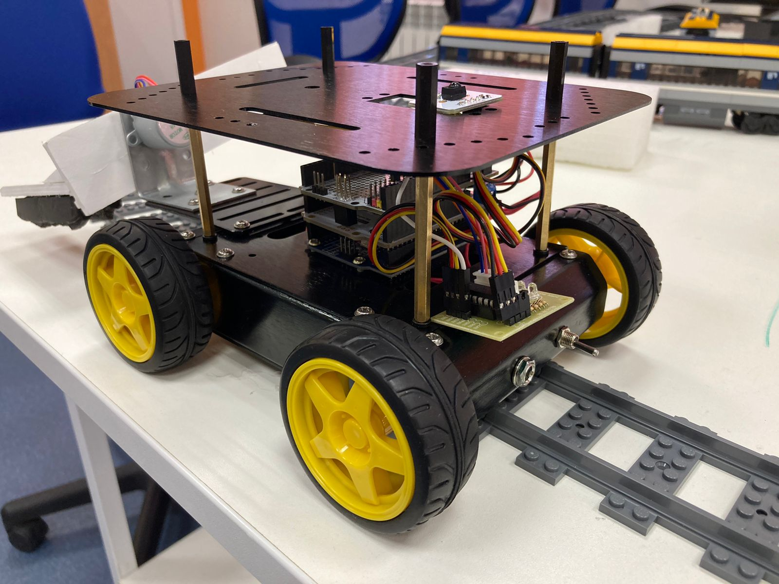

Slide 7
Вывод:Таким образом, можно выделить следующие достоинства работы системы АМСДЛ «КОЛОБОК»
Экономия трудозатрат;
Экономия энергии;
Экономия места на железнодорожной станции;
Экономия топлива;
Повышение безопасности работников железнодорожной станции при выполнении служебных обязанностей;
Удобство в обслуживании автоматизированной системы АМСДЛ «КОЛОБОК».

